Slide 1
엔터주에 미치는 외부요인분석

Slide 2
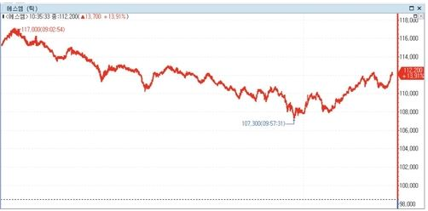
하이브 VS 카카오, SM 인수
SM엔터테인먼트 경영권 분쟁에 하이브가 참전하면서 에스엠과 하이브의 주가가 동반 급등하고 있다.
하이브는 에스엠 창업자인 이수만 대주주의 지분을 인수하며 최대 주주에 오른 후 소액주주들의 공개 매수 의지도 밝힌 만큼 카카오와 본격적인 지분 경쟁으로 향후 주가 상승세는 이어질 전망이다.
Sm은 기준 전 거래일보다 13.91% 상승
하이브는 6.66% 상승

Slide 3
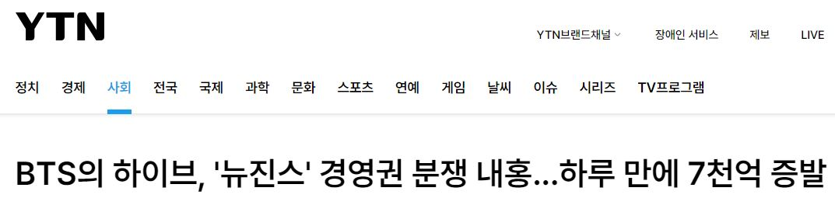
하이브 경영권 분쟁
국내 1위 기획사의 걸그룹 뉴진스를 놓고 경영권 분쟁을 겪고 있는 가운데 내분에 하이브 주가가 8% 가까이 떨어지는 증 하루만에 시가총액 7천억원이 넘게 증발하였다.

Slide 4
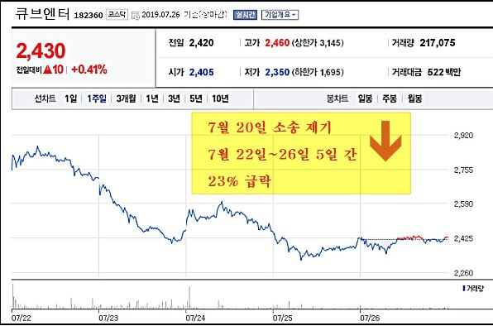
큐브 엔터 라이관린 전속계약 무효
라이관린이 공식적으로 큐브 엔터테인먼트에 전속계약 무료 소송 제기 후 큐브의 주가가 급락했다. 소송 직전 종가 기준 3,115원이었던 큐브의 주가는 소송 제기 후 일주일만에 2,430원으로 떨어지면서 무려 23%나 급락했다. 하루만에 13%나 급락하였다.

Slide 5
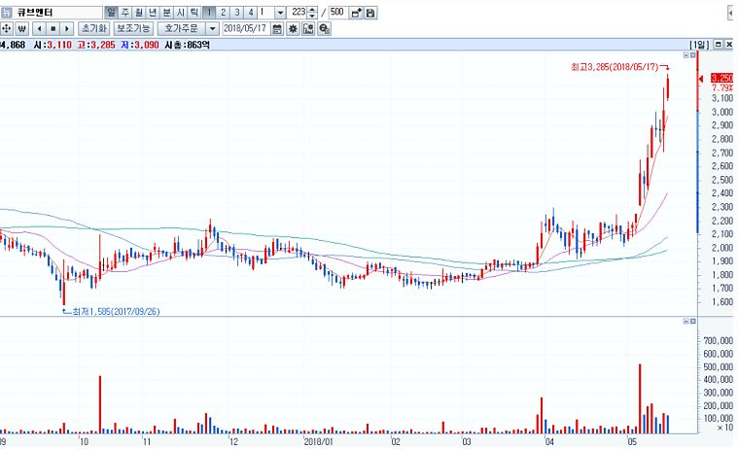
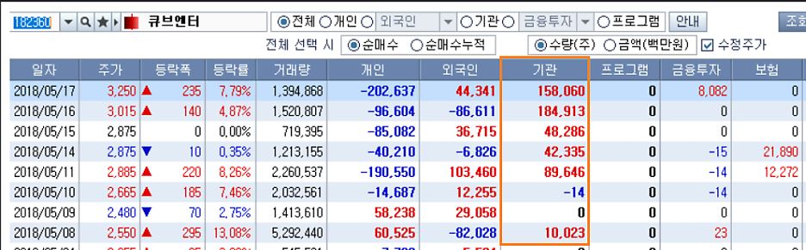
큐브 엔터 (여자)아이들 데뷔 후 주가 분석
(여자)아이들 데비 후 주가가 꾸준히 상승하였고 전일 대비 7.79% 증가하면서 1년내 최고 주가를 찍었다.

Slide 6
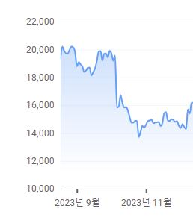
큐브 엔터 펜타곤 전속 계약 해지
계약해지전 10월 6일 19,560원
큐브 엔터 소속 펜타곤이 7년년차에 전속 계약해지를 함으로써 큐브 엔터 주식이 3일만에 3,720원 하락했다.
계약 해지 후 10월 10일 15,820

